Slide 1
ABEラボ 5
大腸菌にプラスミドを
導入する

Slide 2
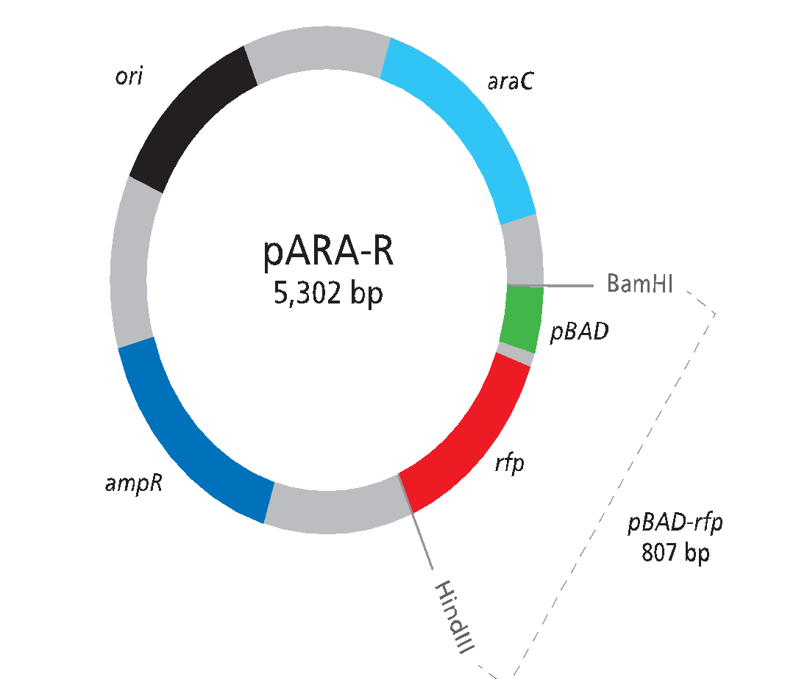
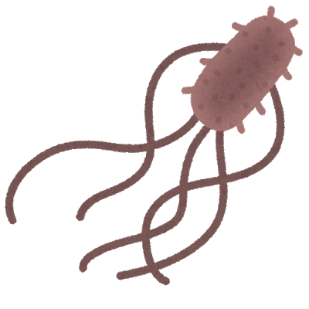
遺伝子導入細胞の選抜法
遺伝子導入効率は100%ではない。
どうやって、形質転換（＝遺伝子導入）された大腸菌だけを選抜できる？

Slide 3
薬剤耐性遺伝子
宿主 | 選択薬剤 | 作用部位 | 耐性遺伝子
大腸菌 | Ampicillin | 細菌の細胞壁を作るために必要なペプチド転移酵素 | amp^{r}
 | Kanamycin | 細菌性のリボソームによるタンパク質合成 | kan
真核生物 | G418 | 80Sリボソームによるタンパク質合成 | neo^{r}
 | Hygromycin B | 80Sリボソームによるタンパク質合成 | hygまたはhph

Slide 4
プラスミドの導入
カルシウム処理
プラスミドを加える
通常の大腸菌
コンピテントセル
(CC)
温めるとプラスミドを取り込む能力を失ってしまう！！
熱ショック
目的のプラスミドが導入された大腸菌

Slide 5
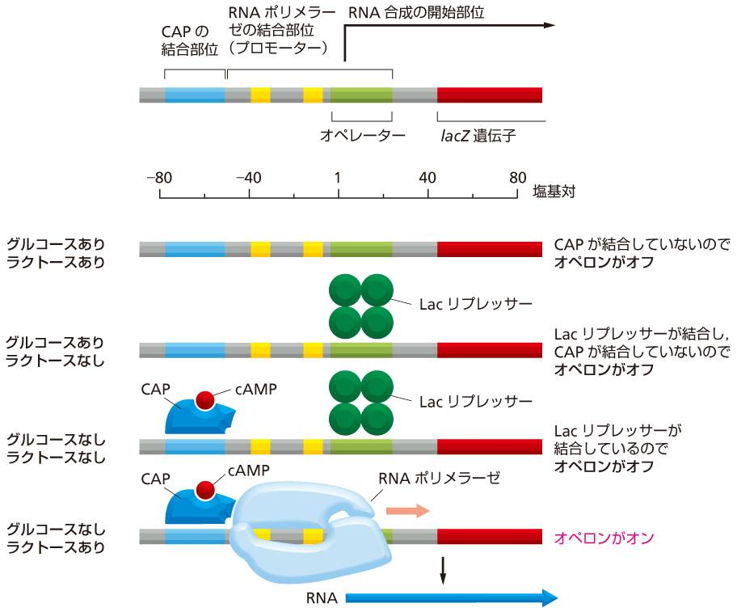
ラクトースオペロン
カタボライト遺伝子
活性化蛋白質
カタボライト抑制
ラクトースが
くっつくと
離れる
グルコース↓
⇓
cAMP↑
Fig7-39
Molecular Biology of THE CELL, 5th Edition (©2010 Newton Press / ©2008 Garland Science)

Slide 6
L-アラビノースオペロン
araD
カタボライト抑制
グルコース↓
⇓
cAMP↑
From Wikipedia

Slide 7
大腸菌にプラスミドを導入しよう
コンピテントセル（CC）のチューブを入手し、すぐに氷の上に置いて保冷します。※チューブの上部を持つこと
CCチューブにグループIDのラベルをします。
2本のチューブにグループID と「P–」または「P+」のラベルをします。その後に、氷上に置きます。
P-200マイクロピペットを入手します。 このマイクロピペットは、以下に示すように、CCチューブからP–およびP+チューブにコンピテントセルを添加するために使用します。
P-200マイクロピペットを50 μLに設定します。
CCチューブ内の細菌細胞を2回静かにピペッティングして、冷やしたP-チューブに50 μLのCCを加えます。 新しいマイクロピペットチップを使用して、P+チューブに同じ手順を繰り返します。 各チューブは保冷のためすばやく氷上に戻します。

Slide 8
大腸菌にプラスミドを導入しよう
P-20マイクロピペットを用意し、以下に示すように「P+」チューブにLIGを添加します。
P-20マイクロピペットを5 μLに設定します。
冷やしたP+チューブの上部を持ち、5 μLのLIGを加え、2回ピペッティングします。チューブは保冷のためすばやく氷上に戻します。
P-およびP+チューブを氷上に10分間置きます。
チューブが氷上にある間に、LB、LB/amp、LB/amp/araを1枚ずつ、計3枚の寒天プレートを準備します。
各プレート底部の端に、グループIDを小さく書いてください。
LB、LB/ampプレート底部中央に線を引き、片方に「P-」、もう片方に「P+」と書きます。

Slide 9
大腸菌にプラスミドを導入しよう
氷上で10分間静置したチューブを、42℃のヒートブロックに、きっちり1分間入れます。
すぐに氷上に戻し、5分間そのままにしておきます。
P-およびP+チューブにそれぞれ150 μLのLBを加えます。
時間が許せば、チューブを室温で15分間静置します。

Slide 10
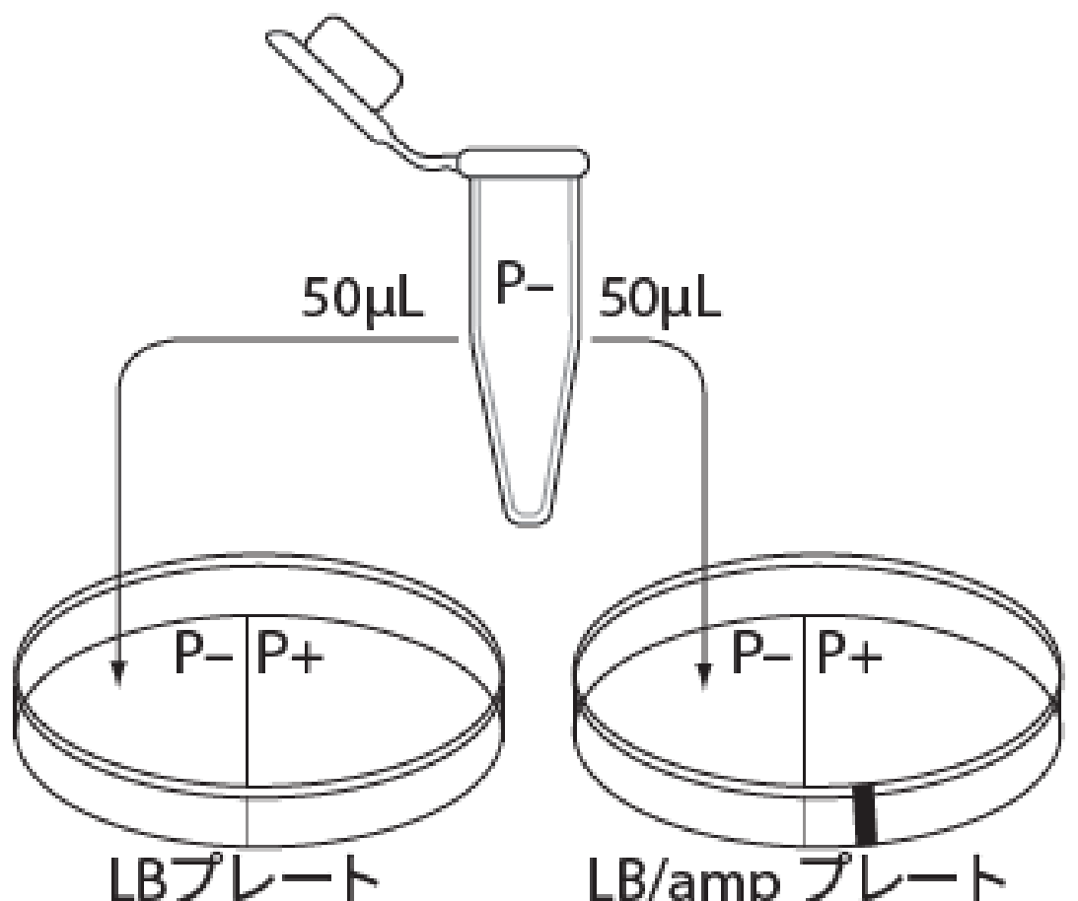
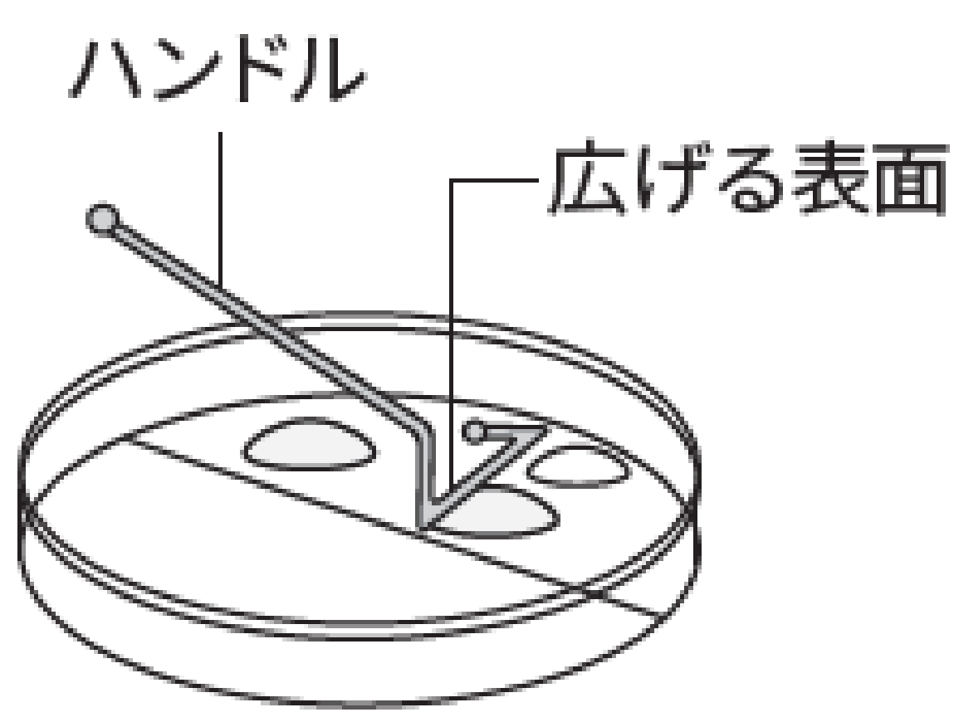
大腸菌にプラスミドを導入しよう
「P-」チューブについて
P-200マイクロピペットを50 μLに設定します。
P-チューブの細胞を軽く再懸濁してから、 50 μLの細胞を取ります。
ハマグリの殻のように半分だけLBプレートの蓋を開けて、プレートの「P-」側に50 μLを加えて、蓋を閉めます。
スプレッダーを用いて、プレートの「P-」側にだけ優しく広げます。
新しいチップとスプレッダーを用いて、LB/ampプレートにおいても同様の作業をおこないます。

Slide 11
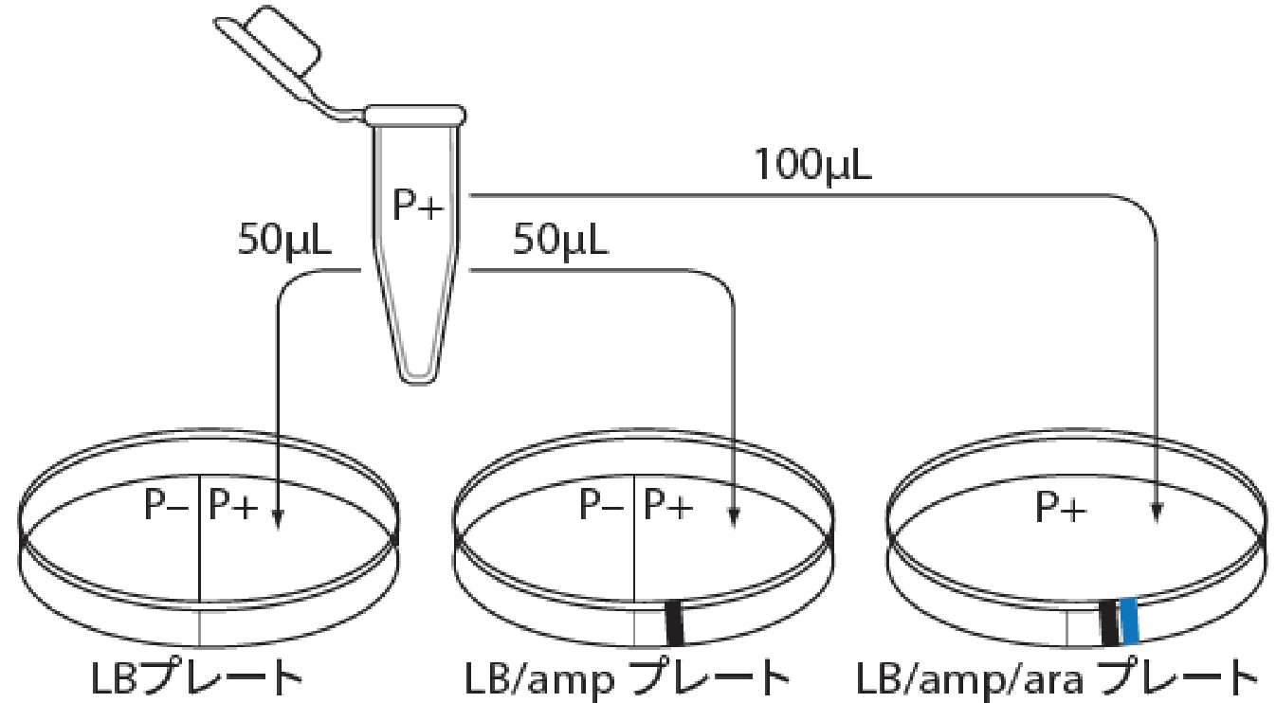
大腸菌にプラスミドを導入しよう
「P+」チューブについて
P+チューブの細胞を軽く再懸濁してから、 50 μLの細胞を取ります。
ハマグリの殻のように半分だけLBプレートの蓋を開けて、プレートの「P+」側に50 μLを加えて、蓋を閉めます。
スプレッダーを用いて、プレートの「P+」側にだけ優しくます。
新しいチップとスプレッダーを用いて、、LB/ampプレートにおいても同様の作業をおこないます。
LB/amp/araプレートには100 μLを加え、プレート全体に広げます。

Slide 12
大腸菌にプラスミドを導入しよう
プレートを5-10分程度静置して、加えた液体が寒天にしみこむのを待ちます。
3枚のプレートを重ねて、逆さまにしてからラップで包み、37℃の培養器で一晩（16-24時間）培養します。
注：大腸菌がついたチップ、スプレッダーなどは遺伝子組換え生物を含むため、滅菌処理が必要です。

